Slide 1
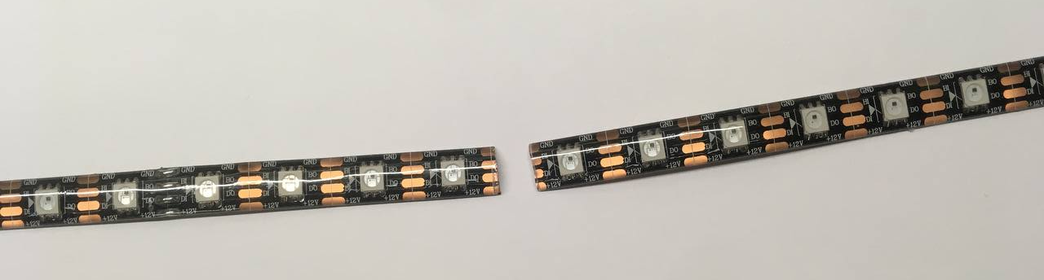
Assurez-vous de bien couper au milieu de la partie en cuivre!
Le reste de la bande de DEL dans ce sens
32 DEL dans ce sens

Slide 2
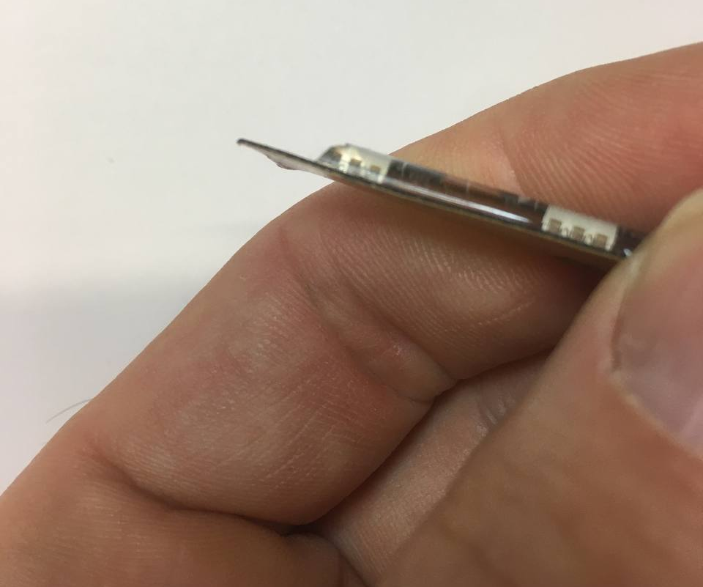
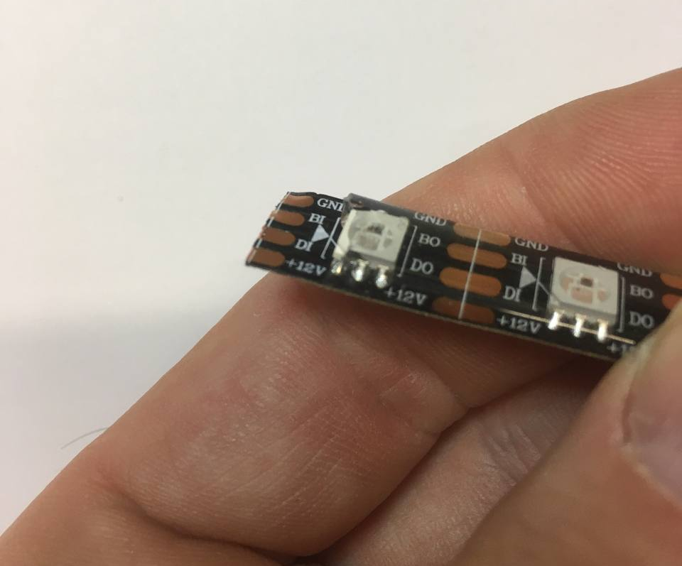

Slide 3
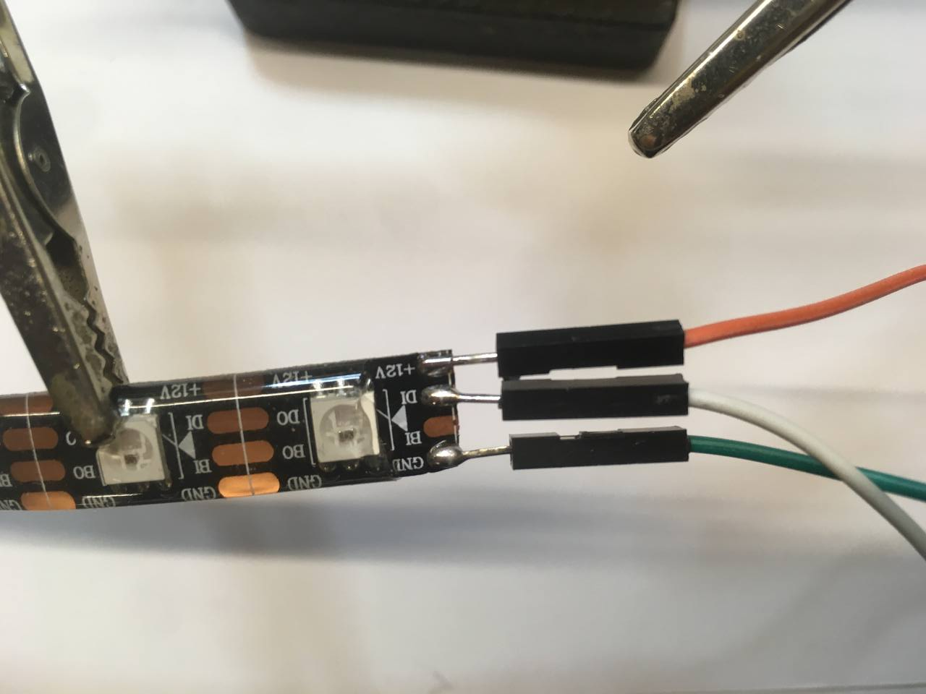
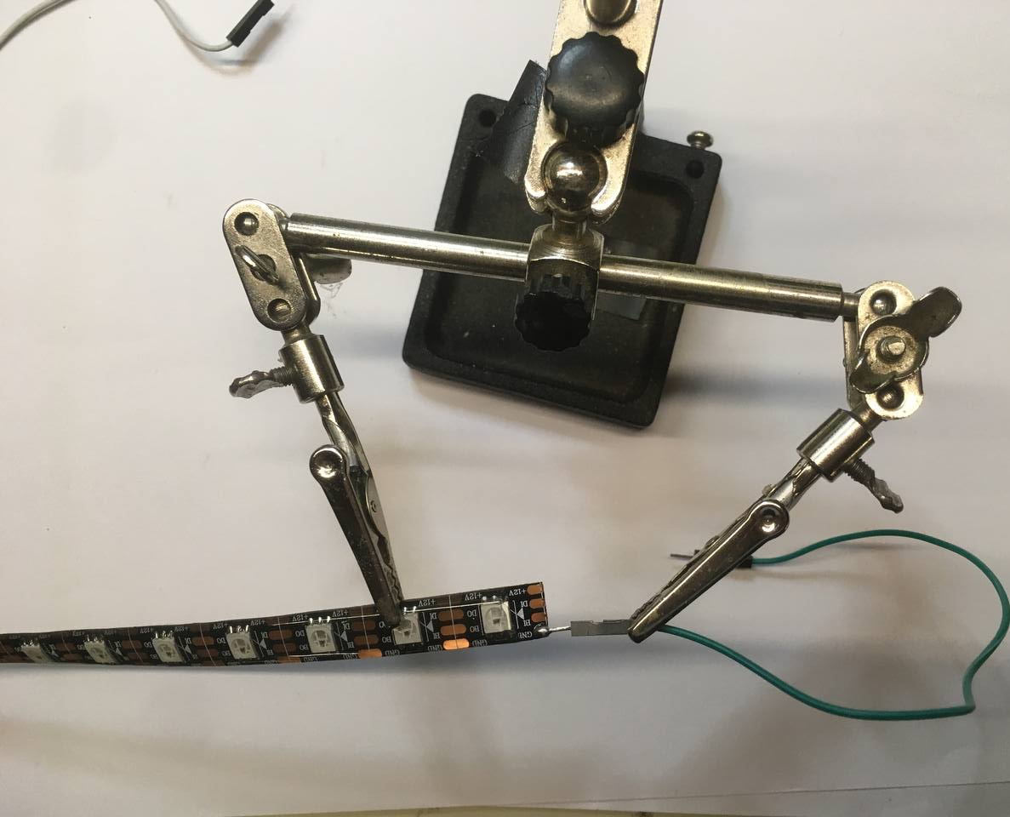

Slide 4
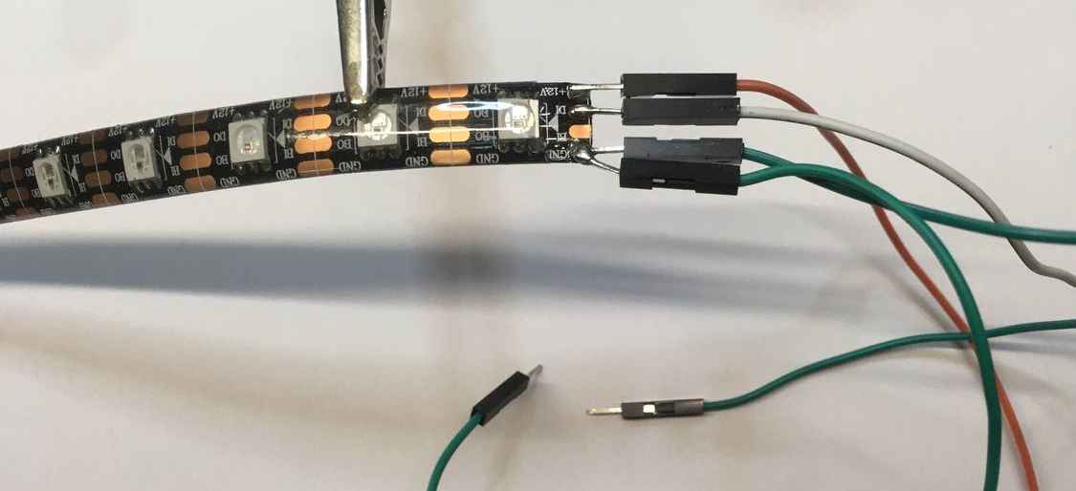

Slide 5
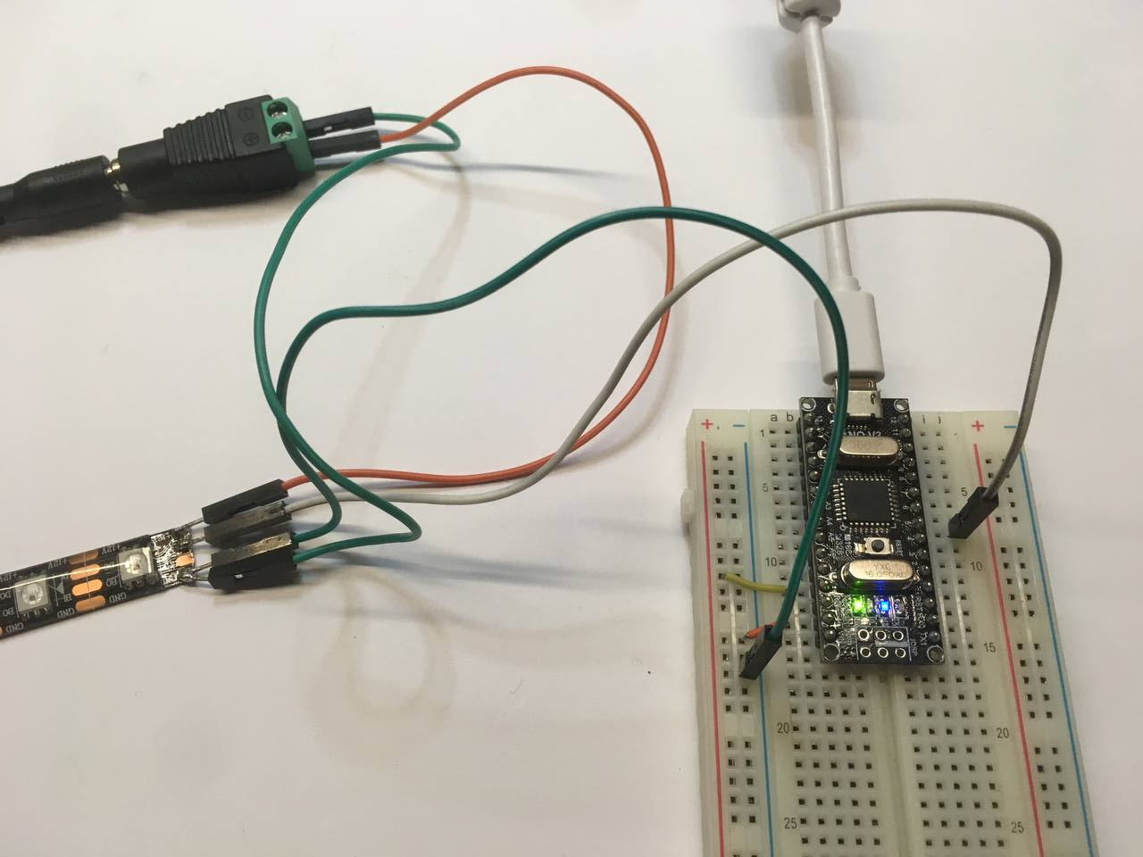
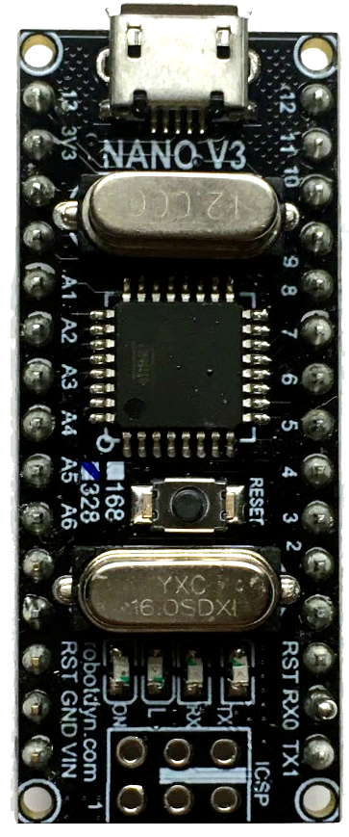
Alimentation 12V
Bande de DEL
+
+12V
-
GND
DI

Slide 6
